Slide 1
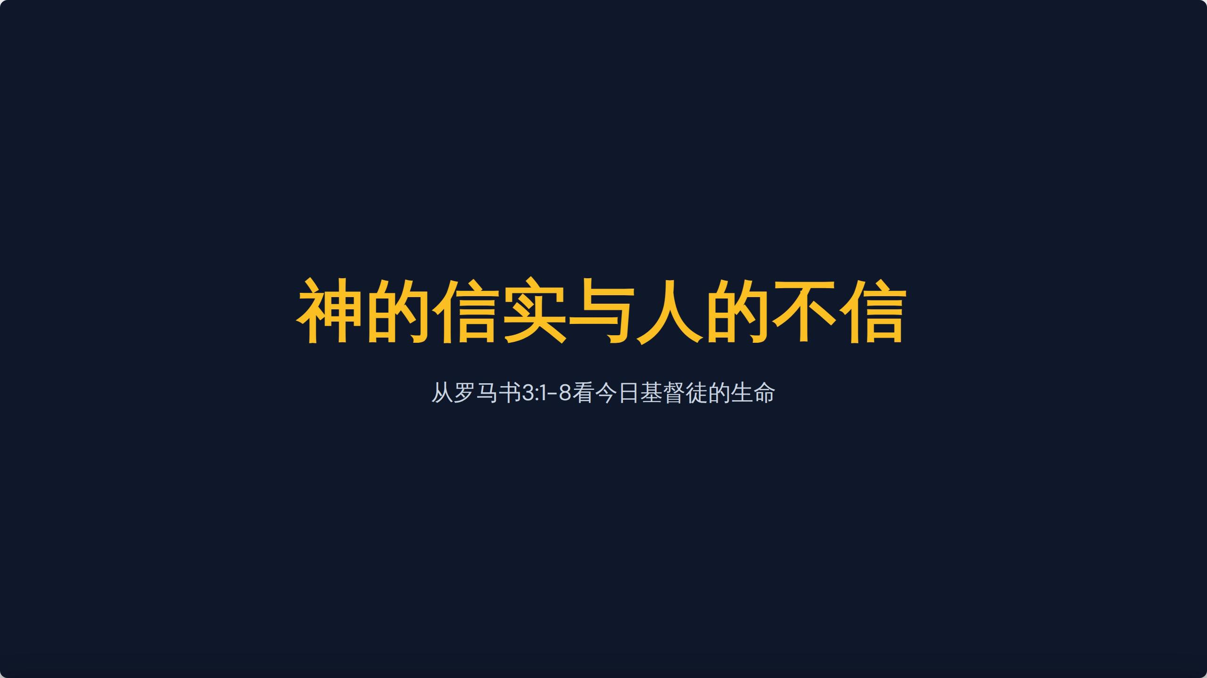

Slide 2
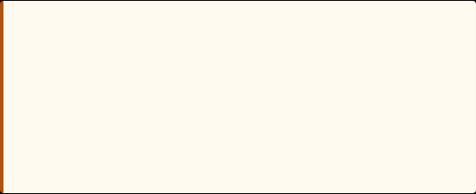
圣经经文：罗马书 3:1-4
这样说来，犹太人有什么长处？割礼有什么益处呢？
凡事大有好处：第一是神的圣言交托他们。
即便有不信的，这有何妨呢？难道他们的不信就废掉神的信吗？
4 断乎不能！不如说，神是真实的，人都是虚谎的。如经上
所记：“你责备人的时候，显为公义；被人议论的时候，可以得胜。 ”
神的信实与人的不信

Slide 3
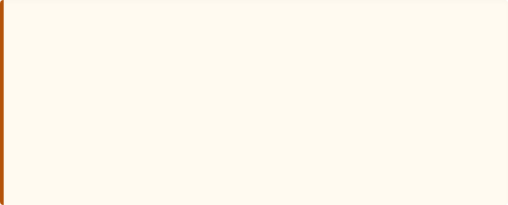

圣经经文：罗马书 3:5-8
我且照着人的常话说，我们的不义若显出神的义来，我们
可以怎么说呢？神降怒，是他不义吗？
断乎不是！若是这样，神怎能审判世界呢？
若神的真实，因我的虚谎越发显出他的荣耀，为什么我还受审判，好像罪人呢？
8 为什么不说，我们可以作恶以成全善呢？这是毁谤我们的
人说我们有这话。这等人定罪是该当的。
神的信实与人的不信

Slide 4
"
核心宣言
断乎不能！不如说，神是真实的，人都是虚谎的。你责备人的时候，显为公义；被人议论的时候，可以得胜。
— 罗马书 3:4
"
全篇金句

Slide 5


引言：当人的失败遇见神的信实
为什么我信主多年，却依然在某些罪中反复挣扎、跌倒？
为什么曾经大有能力的人会彻底背弃信仰、离开教会？
当人的软弱冲击我们时，神的救恩应许还真的可靠吗？
一、引言与拷问

Slide 6
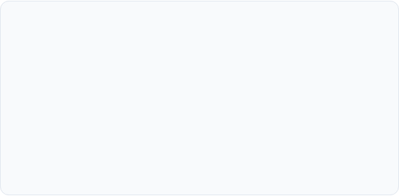
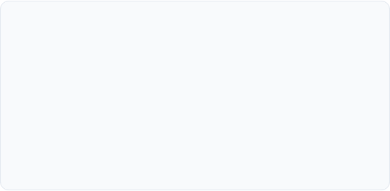
背景回顾：罗马书前两章的属灵诊断
罗马书第一章：外邦世界的堕落
保罗指出，外邦人虽无律法，但藉着受造之物和良心，本该认识神，却故意不认识，敬拜偶像，结果降在审判之下
。
“世人都犯了罪，亏缺了神的荣耀。”
罗马书第二章：犹太人虚假的骄傲
保罗揭露自以为义的犹太人：虽有摩西律法和割礼，却教导人不可偷窃自己偷窃，使神的名在外邦中因他们受了亵渎。
单靠外在律法与符号，无法叫人在神面前称义。
一、引言与拷问

Slide 7
第一部分：神圣的托付
罗马书 3:1-2 —— 特权背后的巨大责任
神圣的托付
Slide 7 /
20

Slide 8






犹太人的长处：承接神的圣言
神圣的历史启示
先知的审判与盼望
立约者的荣耀身份
拥有摩西五经与历史，启示了宇宙的起源、人类的堕落以及神救赎计划的伟大开端。
被托付了先知书，不仅宣告了公义的审判，
也带来了未来救主弥赛亚的荣耀应许。
被拣选成为“祭司的国度，圣洁的国民”，作
为全人类认识真神的生命橱窗。
二、神圣的托付 (3:1-2)

Slide 9
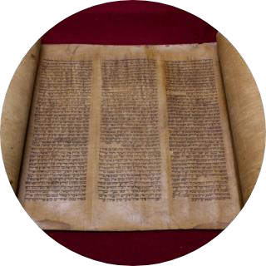
“交托”的真义：管理而非占有
受托管理人
好比国王将皇家宝库的钥匙交由管家，
钥匙代表崇高荣耀，但也意味着沉重责任。
历史惨痛教训：
他们把神赐予全人类的真理据为己有、变成民族傲慢的资本，当弥赛亚亲自显现时，却将祂钉上十字架。
二、神圣的托付 (3:1-2)

Slide 10
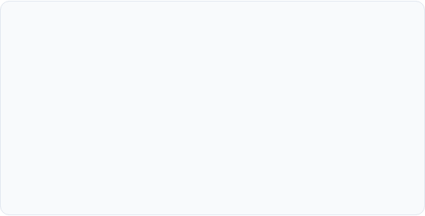
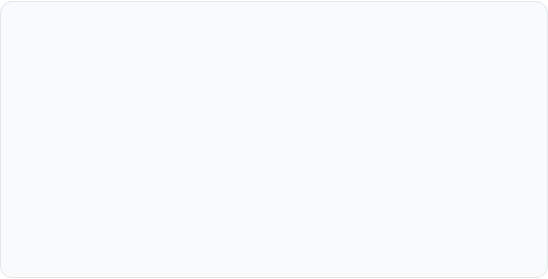
新约教会在今日所承接的重大托付
领受更加丰盛的属灵遗产
神丈量管家的属灵铁律
“各人要照所得的恩赐彼此服事，作神百般恩赐的好管家。 ”（彼前 4:10）
完整圣经启示：手握新旧约全备真理。
成就的历史：我们拥有基督道成肉身、死而复活的完备福音。
内住的圣灵：神圣灵永久同在，赐下信心与得胜能力。
二、神圣的托付 (3:1-2)

Slide 11
第二部分：人的不信与神的信实
罗马书 3:3-4 —— “即便有不信的，这有何妨呢？”
人的不信不能废掉神的信实
Slide 11 /
20

Slide 12

神的信实建立在祂永恒不变的属性上
“我们纵然失信，祂仍是可信的”
保罗用希腊文中最强烈的语气回答：断乎不能（Mē genoito）
！人若违约，绝不能导致神的信实无效。
因为祂不能背乎自己（提后2:13）。神无所不能，唯独不能说谎，不能违背祂神圣的本质和公义。
三、人的不信不能废掉神的信实 (3:3-4)

Slide 13
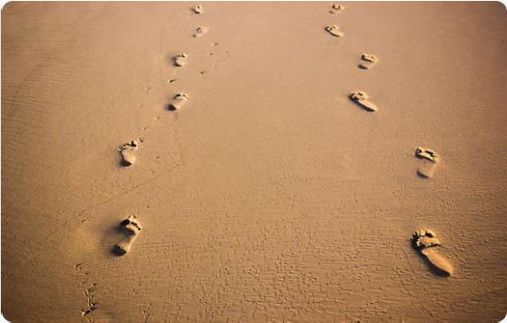
旷野四十年的悖逆
旷野漂流:以色列的四十年历史是一部“人的失败大全”
红海边抱怨无处埋骨，神却大施奇迹劈开红海。
玛拉与汛旷野为吃喝叹息，神从天降吗哪达四十年。
加低斯巴尼亚彻底背叛，最终倒毙旷野，但神仍信实地领他们的下一代进入应许之地。
三、人的不信不能废掉神的信实 (3:3-4)

Slide 14
士师的恶性循环与被掳
士师时代的恶性螺旋： 以色列人屡犯重罪背逆，遭遇审判管教；痛苦呼求时，神每次因动了慈心（怜悯）兴起士师解救。人的不忠越发显出祂拯救的不间断。
被掳与归回的旷世神迹： 列王统治末期罪恶恶积重难返，导致圣殿被焚、犹太被掳至巴勒斯坦。看似灭国，实则是神公义的彻底施行。
波斯王古列的奇特圣旨： 当70年限期满足，神激动外邦异教君王下令，让他们回国重建圣殿。人的彻底无能反倒彰显了神超越历史、不可摧毁的约。
三、人的不信不能废掉神的信实 (3:3-4)

Slide 15
第三部分：大卫的失败与神的荣耀
罗马书 3:4下 —— 审判罪中显明的绝对公义
大卫的失败与神的荣耀
Slide 15 /
20

Slide 16
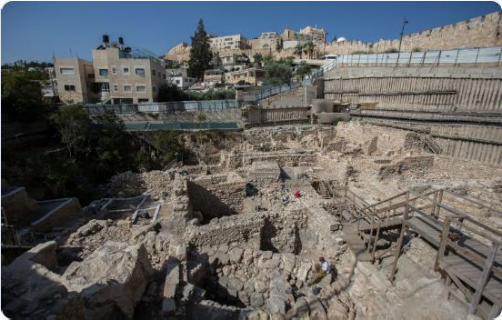
罪人的惨痛失败与神的公义判定
诗篇51篇背后的惨痛背景
作为最伟大的以色列君王，大卫犯下与拔示巴通奸并谋杀忠勇将军乌利亚的弥天大罪。这场失败使神的名在仇敌中遭受极大的亵渎。
“你责备我的时候显为公义，判断我的时候显为清正。” —— 诗篇51:4
当拿单先知揭露真相时，大卫痛心承认罪孽。人的失败永远无法玷污神的公义。
Slide 16 /
20

Slide 17
第四部分：真理的防线——绝不滥用恩典
罗马书 3:5-8 —— 揭露伪逻辑，筑牢属灵道德防线
真理防线：绝不滥用恩典
Slide 17 /
20

Slide 18
福音的道德防线：关于恩典的三重真理
恩典绝非犯罪许可证： 真正历经重生、明白真恩的人绝非将神的宽容当作变本加厉的底气。真正的赦免带来更深切、更战兢的感恩与崇高敬畏。
恩典带来属灵重塑与管教： “因为神救众人的恩典已经显明……教训我们除去不敬虔的心和世俗的情欲。”（提多 2:11-12）恩典进入生命，会对肉体宣战，栽培圣洁。
十字架彰显了罪的严重性： 倘若罪是微不足道的，主基督便毋须剥去外衣、在各各他承接父神掩面不看、流尽鲜血的痛苦审判。轻蔑罪便是践踏十字架！
五、不要滥用恩典 (3:5-8)

Slide 19








生命应用：今日信徒的四个方向
面对软弱不绝望
面对教会有盼望
面对世界不摇摆
面对恩典心存敬畏
虽然我们曾多次软弱、为罪流泪。但深信那在心里动了善工
的，必成全这工（腓1:6）。神开始的工，祂负责到底！
教会充满人的不完美，两千年来面临各种腐败，但元首基督是信实的！绝不要因为人的不义，离开祂所拣选的圣洁身体
面对世态不义、恶人昌盛，我们的盼望仍然在于神的宝座。
神虽然没有立刻惩治，但最终必在荣耀中施行审问（传12:14）。
“我们得了不能震动的国，就当照神喜悦的，用虔诚敬畏事奉神，因我们的神乃是烈火。 ”（希12:28）
。
六、生命四个应用

Slide 20
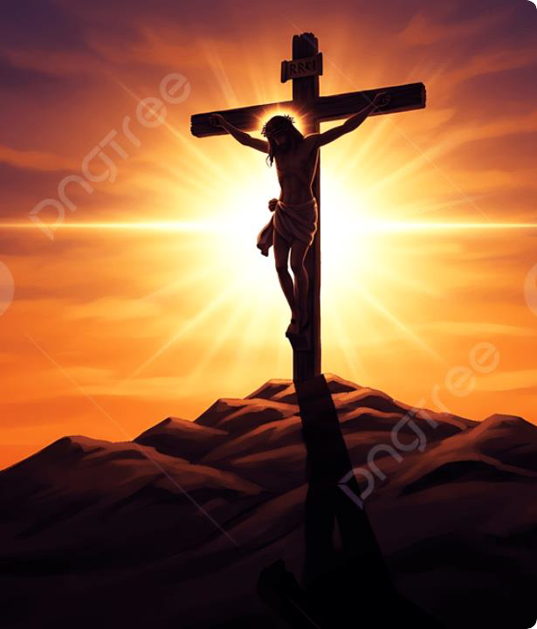
回到十字架：
神信实的最高证明
神圣属性在十字架上的完美交汇
彰显神的公义： 罪的工价乃是死。神没有纵容罪恶，而是在十字架上将所有怒气的审判，完全归在无罪的羔羊耶稣基督身上。
彰显神的信实与慈爱： 兑现自创世记伊甸园以来“女人的后裔”最古老的救赎应许，为我们这些不忠的叛逆者舍去独生至爱。
人的不信绝不能阻挡神的慈爱与历史计划！

Slide 21
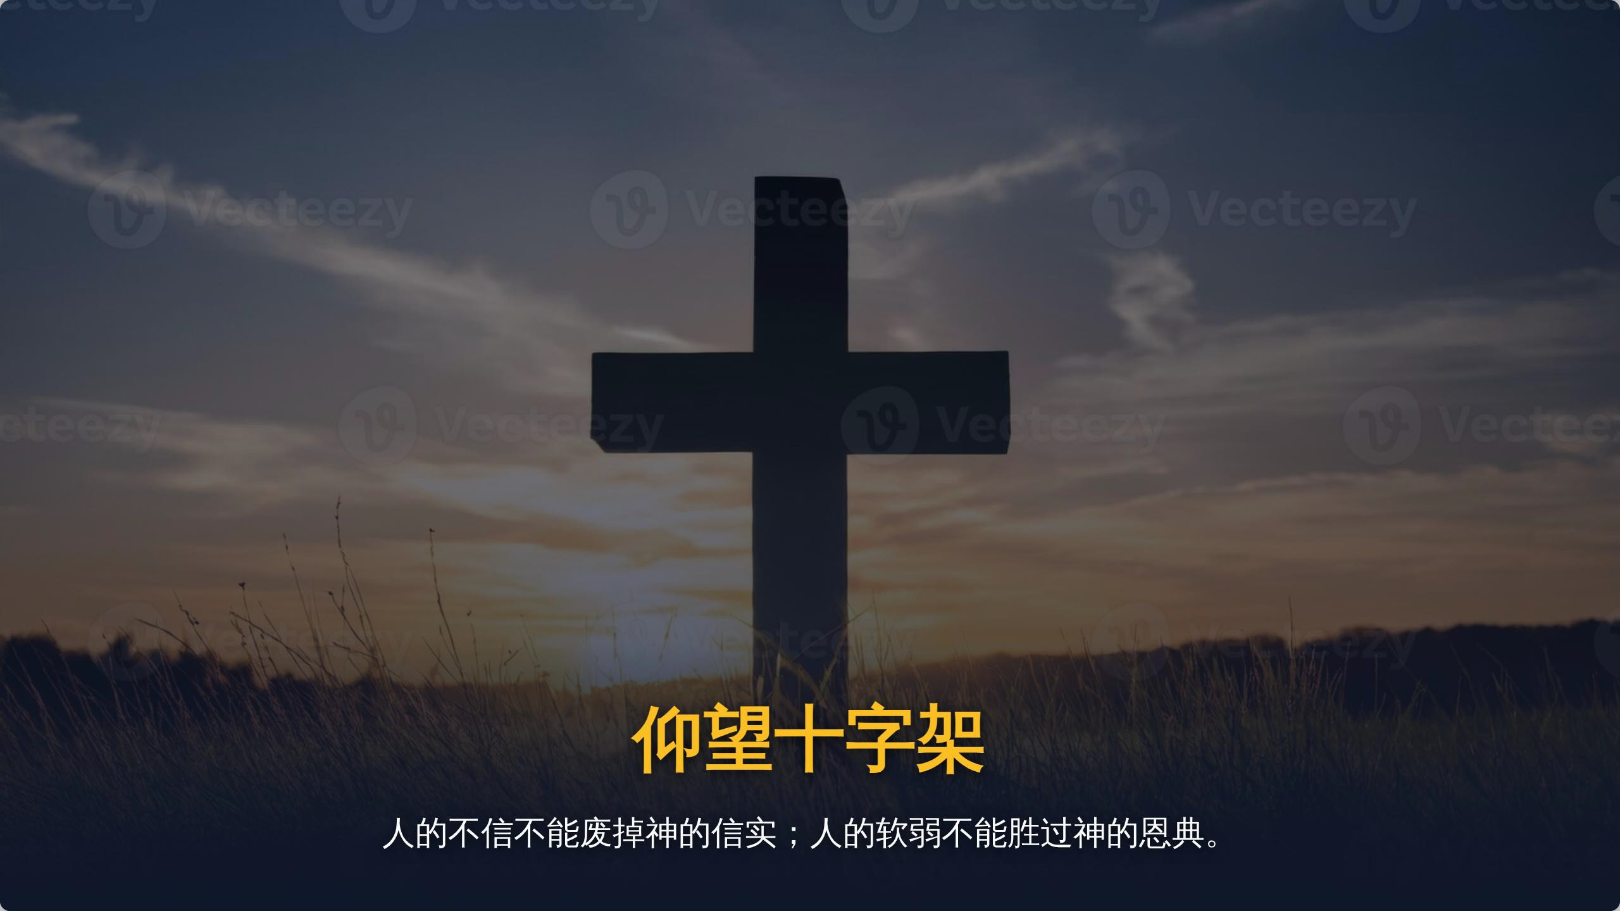

Slide 22

我们的盼望永不落空
—— 人的软弱无法阻拦神最终恩典的成全
“我们不至消灭，是出于耶和华诸般的慈爱，因祂的怜悯不至断绝。每早晨，这都是新的；你的诚实极其广大！”
—— 耶利米哀歌 3:22-23
同心仰望那永不失败、昨日今日永远都不改变的神

Slide 23






Image Sources
https://i0.pickpik.com/photos/973/471/598/prayer-bible-christian-folded-hands-preview.jpg
Source: www.pickpik.com
https://i.ebayimg.com/images/g/fS4AAOSw-Epl4MRR/s-l1200.jpg
Source: www.ebay.com
https://w0.peakpx.com/wallpaper/830/140/HD-wallpaper-premium-vector-starry-universe-space-galaxy-nebula-stars-and-stardust-vector-cosmic-background-with-blue-and-purple-realistic-nebulosity-and-shining-stars-colorful-cosmos-infinite-night-sky-backdrop.jpg
Source: www.peakpx.com
https://static.wixstatic.com/media/nsplsh_5363516e6773366f4f3145~mv2_d_5184_3456_s_4_2.jpg/v1/fill/w_568,h_378,al_c,q_80,usm_0.66_1.00_0.01,enc_avif,quality_ auto/nsplsh_5363516e6773366f4f3145~mv2_d_5184_3456_s_4_2.jpg
Source: www.jjfischer.com
https://i.natgeofe.com/n/48a51628-422d-4306-be20-145b2928341f/01-jerusalem-lost-fortress-greek.jpg
Source: www.nationalgeographic.com
https://png.pngtree.com/background/20250715/original/pngtree-dramatic-sunset-crucifixion-jesus-christ-on-cross-silhouette-picture-image_16732881.jpg
Source: pngtree.com

